Slide 1
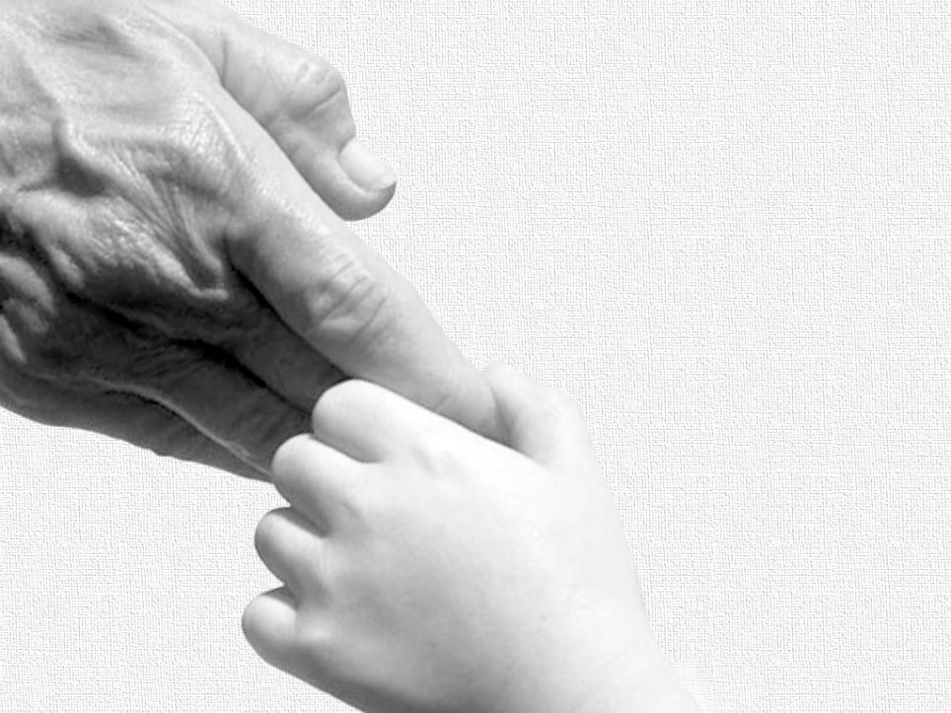
환영합니다
2026년 6월 14일
(성남정병원 주일예배)
Notes:
1
1
1
1
1
1
1
1

Slide 2

주일예배를 위해
기도하는 시간입니다
헌금은 들어오실 때 출입구
헌금함에 넣어주세요.
Notes:
2
2
2
2
2
2
2
2

Slide 3

여는 찬양
이강전/송평화 집사
Notes:
3
3
3
3
3
3
3
3

Slide 4
250장
구주의 십자가 보혈로
1절
1
2
3
4

Slide 5
후렴
1
2
3
4

Slide 6
2절
1
2
3
4

Slide 7
후렴
1
2
3
4

Slide 8
3절
1
2
3
4

Slide 9
후렴
1
2
3
4

Slide 10
4절
1
2
3
4

Slide 11
후렴
1
2
3
4

Slide 12
96장
예수님은 누구신가
1절
1
2
3
4

Slide 13
2절
1
2
3
4

Slide 14
3절
1
2
3
4

Slide 15
4절
1
2
3
4

Slide 16
약할 때 강함 되시네
약할 때 강함 되시네
나의 보배가 되신 주
주 나의 모든 것

Slide 17
약할 때 강함 되시네
주 안에 있는 보물을
나는 포기할 수 없네
주 나의 모든 것

Slide 18
약할 때 강함 되시네
예수 어린 양 존귀한 이름
예수 어린 양 존귀한 이름

Slide 19
약할 때 강함 되시네
십자가 죄 사하셨네
주님의 이름 찬양해
주 나의 모든 것

Slide 20
약할 때 강함 되시네
쓰러진 나를 세우고
나의 빈 잔을 채우네
주 나의 모든 것

Slide 21
약할 때 강함 되시네
예수 어린 양 존귀한 이름
예수 어린 양 존귀한 이름

Slide 22

예배로의
부름과 기도
Notes:
22
22
22
22
22
22
22
22

Slide 23
303장
날 위하여 십자가의
1절
1
2
3

Slide 24
1절
1
2
3

Slide 25
2절
1
2
3

Slide 26
2절
1
2
3

Slide 27
3절
1
2
3

Slide 28
3절
1
2
3

Slide 29

기 도
이옥윤 전도사
Notes:
29
29
29
29
29
29
29
29

Slide 30

주기도문
하늘에 계신 아버지
이름 거룩하사 주님 나라
임하시고 뜻이 이루어지이다

Slide 31
일용할 양식 주시고
우리들의 큰 죄 다 용서 하옵시고
또 시험에 들게 마시고

Slide 32
악에서 구원 하소서 대개
주의나라 주의권세 주의영광
영원히 ~ 아~멘

Slide 33
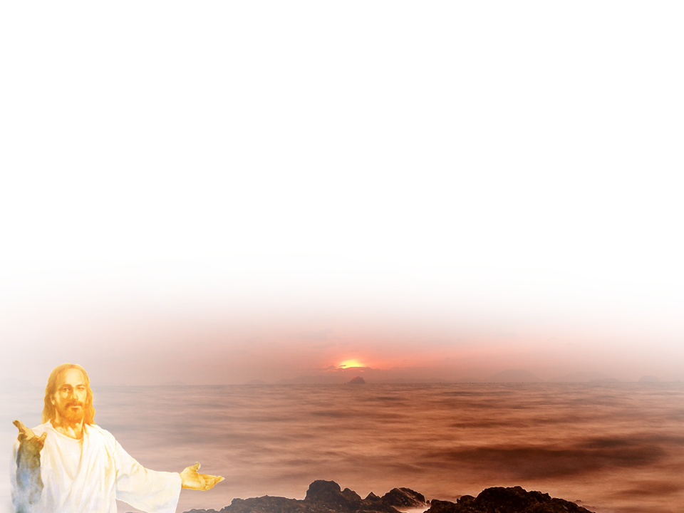
광 고

Slide 34
 | 기도 | 특송
6월21일 | 박은혜권사 | 산돌남성중창단
6월28일 | 송평화집사 | 김기영권사

Slide 35
특 송
송평화/김초희 집사

Slide 36
삼상 7 : 3-12
3사무엘이 이스라엘 온 족속에게 말하여 이르되 만일 너희가 전심으로 여호와께 돌아오려거든 이방 신들과 아스다롯을 너희 중에서 제거하고 너희 마음을 여호와께로 향하여 그만을 섬기라 그리하면 너희를 블레셋 사람의 손에서 건져내시리라
Notes:
36
36
36
36
36
36
36

Slide 37
삼상 7 : 3-12
4이에 이스라엘 자손이 바알들과 아스다롯을 제거하고 여호와만 섬기니라
Notes:
37
37
37
37
37
37
37

Slide 38
삼상 7 : 3-12
5사무엘이 이르되 온 이스라엘은 미스바로 모이라 내가 너희를 위하여 여호와께 기도하리라 하매
Notes:
38
38
38
38
38
38
38

Slide 39
삼상 7 : 3-12
6그들이 미스바에 모여 물을 길어 여호와 앞에 붓고 그 날 종일 금식하고 거기에서 이르되 우리가 여호와께 범죄하였나이다 하니라 사무엘이 미스바에서 이스라엘 자손을 다스리니라
Notes:
39
39
39
39
39
39
39

Slide 40
삼상 7 : 3-12
7이스라엘 자손이 미스바에 모였다 함을 블레셋 사람들이 듣고 그들의 방백들이 이스라엘을 치러 올라온지라 이스라엘 자손들이 듣고 블레셋 사람들을 두려워하여
Notes:
40
40
40
40
40
40
40

Slide 41
삼상 7 : 3-12
8이스라엘 자손이 사무엘에게 이르되 당신은 우리를 위하여 우리 하나님 여호와께 쉬지 말고 부르짖어 우리를 블레셋 사람들의 손에서 구원하시게 하소서 하니
Notes:
41
41
41
41
41
41
41

Slide 42
삼상 7 : 3-12
9사무엘이 젖 먹는 어린 양 하나를 가져다가 온전한 번제를 여호와께 드리고 이스라엘을 위하여 여호와께 부르짖으매 여호와께서 응답하셨더라
Notes:
42
42
42
42
42
42
42

Slide 43
삼상 7 : 3-12
10사무엘이 번제를 드릴 때에 블레셋 사람이 이스라엘과 싸우려고 가까이 오매 그 날에 여호와께서 블레셋 사람에게 큰 우레를 발하여 그들을 어지럽게 하시니 그들이 이스라엘 앞에 패한지라
Notes:
43
43
43
43
43
43
43

Slide 44
삼상 7 : 3-12
11이스라엘 사람들이 미스바에서 나가서 블레셋 사람들을 추격하여 벧갈 아래에 이르기까지 쳤더라
Notes:
44
44
44
44
44
44
44

Slide 45
삼상 7 : 3-12
12사무엘이 돌을 취하여 미스바와 센 사이에 세워 이르되 여호와께서 여기까지 우리를 도우셨다 하고 그 이름을 에벤에셀이라 하니라
Notes:
45
45
45
45
45
45
45

Slide 46
성경: 사무엘상 7:3-12
제목: 미스바와 센 사이
설교: 임동수 선교사

Slide 47
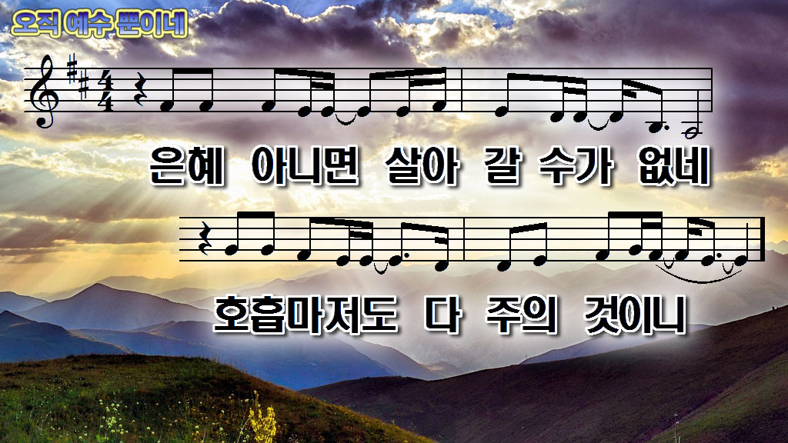
1.은혜아니면살아갈수가없네
3.크신계획다볼수도없고
5.은혜아니면살아갈수가없네

Slide 48
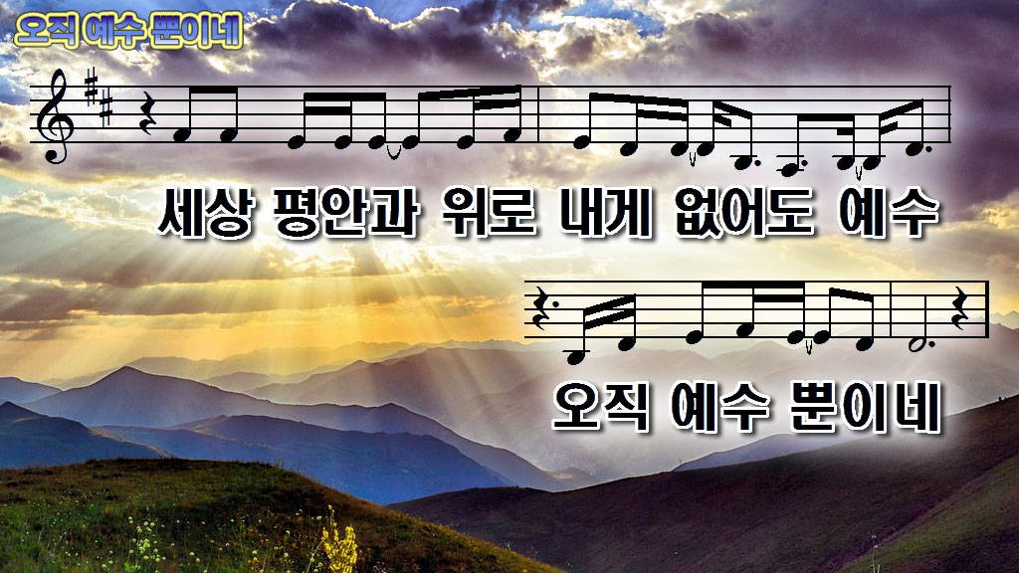
1.은혜아니면살아갈수가없네
3.크신계획다볼수도없고
5.은혜아니면살아갈수가없네

Slide 49
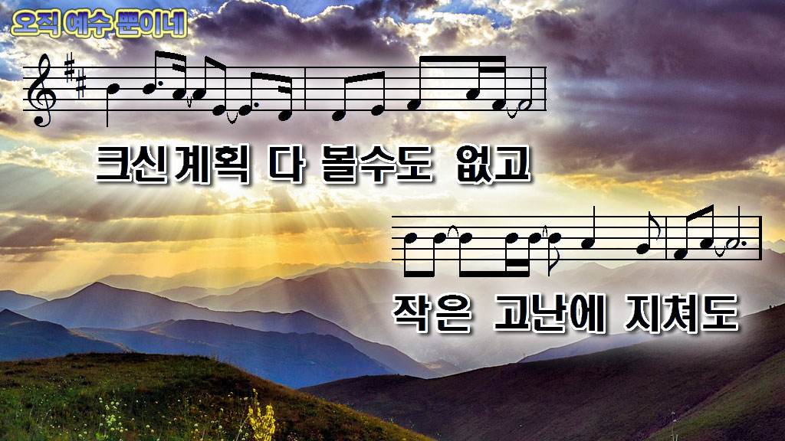
1.은혜아니면살아갈수가없네
3.크신계획다볼수도없고
5.은혜아니면살아갈수가없네

Slide 50
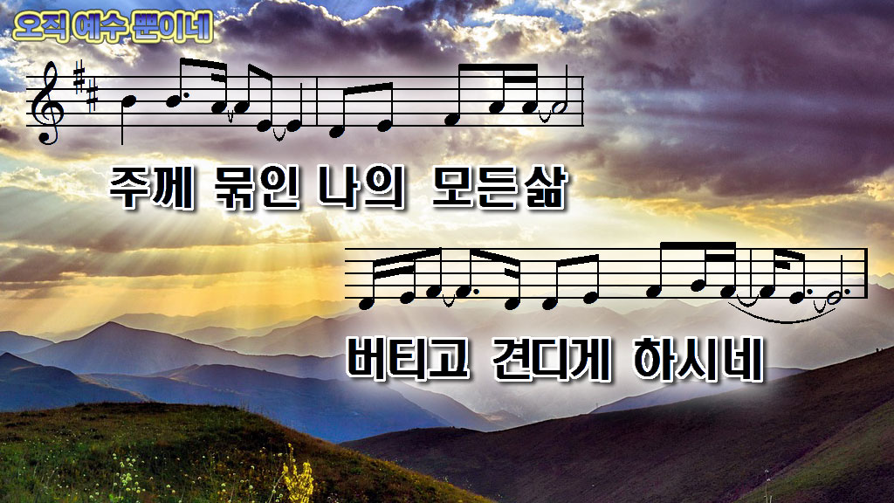
1.은혜아니면살아갈수가없네
3.크신계획다볼수도없고
5.은혜아니면살아갈수가없네

Slide 51
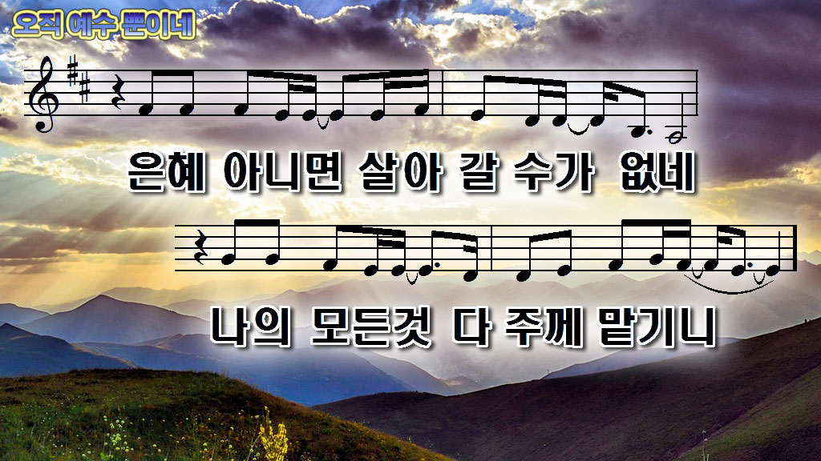
1.은혜아니면살아갈수가없네
3.크신계획다볼수도없고
5.은혜아니면살아갈수가없네

Slide 52
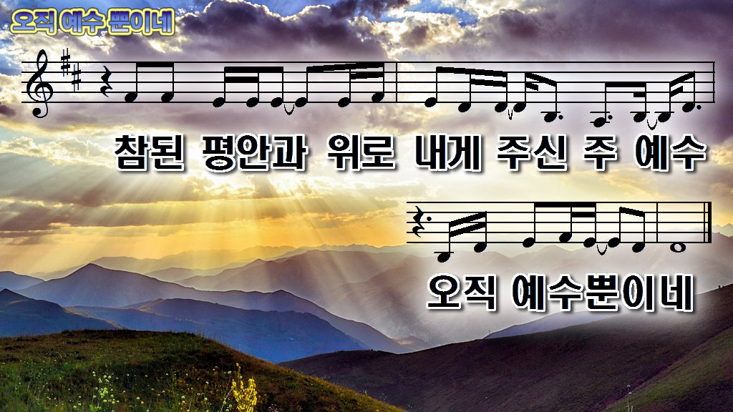
1.은혜아니면살아갈수가없네
3.크신계획다볼수도없고
5.은혜아니면살아갈수가없네

Slide 53
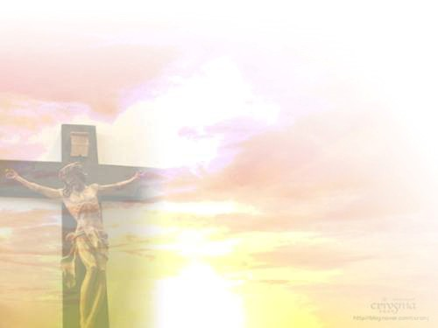
치유와 봉헌기도

Slide 54

축 도

